Slide 1
操作系统的并发机制实例
Linux

Slide 2
操作系统的并发机制实例
1. 创建进程及应用实例
(1) 调用形式
pid=fork();
功能：创建一个子进程，被创建的子进程是父进程的进
程映像的一个副本 (除proc结构外)，在UNIX系统中，除
了0#进程外，其它进程都是通过调用进程创建系统调用
创建的。
67

Slide 3
操作系统的并发机制实例
(2) 系统调用 fork 完成的操作
UNIX/Linux系统的核心为系统调用fork 完成下列操作：
① 为新进程分配一个新的pcb结构；
② 为子进程赋一个唯一的进程标识号 (PID)；
③ 做一个父进程上下文的逻辑副本。由于进程的正文区 (代码段) 可被几个进程所共享，所以核心只要增加某个正文区的引用数即可，而不是真的将该区拷贝到一个新的内存物理区。这就意味着父子进程将执行相同的代码。数据段和堆栈段属于进程的私有数据，需要拷贝到新的内存区中。
④ 增加与该进程相关联的文件表和索引节点表的引用数。这就意味着父进程打开的文件子进程可以继续使用。
⑤ 对父进程返回子进程的进程号，对子进程返回零。
68

Slide 4
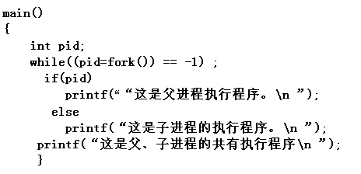
操作系统的并发机制实例
(3) 执行这个程序有两
种可能的结果
① 从子进程返回
打印: “这是子进程的执行程序。”
“这是父、子进程的共有执行程序”
② 从父进程返回
打印：“这是父进程执行程序。”
“这是父、子进程的共有执行程序”
69

Slide 5
操作系统的并发机制实例
例： main()
{int x;
while((x=fork())= = - 1);
if(x= =0)
printf(“a”);
else
printf(“b”);
printf(“c”);
}
结果 ？
abcc?
bcac?
abcc?
acbc?
cabc?
70

Slide 6
操作系统的并发机制实例
main()
{ int child, i=2;
if((child=fork()) == –1)
{printf("fork error. ");exit();}
if(child==0)
{i=i+3;
printf(“i=%d\n”,i);
}
i=i+5;
printf(“i=%d\n”,i);
}
1.fork error
2 . i=5
i=10
i=7
3. i=7
i=5
i=10
4. i=5
i=7
i=10
插入else呢？
71

Slide 7

操作系统的并发机制实例
子1
父
子1
子2
父
子2
main( )
{
if(fork()==0)
{ 子1的代码段;
if(fork()==0)
{子2的代码段}
else
{ 子1的代码段}
}
else
{父代码段}
}
main( )
{
if(fork()==0)
{ 子1的代码段}
else
{if(fork()==0)
{子2的代码段}
else
{父代码段}
}
}
去掉这个else
谁执行这一段？
72

Slide 8
操作系统的并发机制实例
(4) exec-执行文件，启动新程序运行
① 更换进程执行代码，更换正文段，数据段
② 调用格式：exec (文件名，参数表，环境变量表）
③ 例 execlp(“max”,15,18,10,0);
execvp(“max”,argp)
main()
{
if(fork()==0)
{ printf(“a”);
execlp(“file1”,0);
printf(“b”);
}
printf(“c”);
}
file1:
main()
{
printf(“d”);
}
acd?
cad?
adc?
abdc?
adbcc?
73

Slide 9
操作系统的并发机制实例
2. 创建线程及应用实例
(1) 调用形式
pthread_create(pthread_t *thread, pthread_attr_t *attr,
void *(*start_routine)(void *), void *arg);
Linux系统下的多线程遵循POSIX标准线程接口pthread。编写Linux下的多线程程序，需要使用头文件pthread.h，连接时需要使用库libpthread.a。
源文件
链接动态库
生成对象文件名
编译命令：gcc **.c –lpthread -o **
74

Slide 10
操作系统的并发机制实例
(2) 程序范例
#include <stdio.h>
#include <stdlib.h>
#include <pthread.h>
void thread(void)
{
int i;
for(i=0;i<3;i++)
printf("This is a
pthread.\n");
}
int main(void)
{
pthread_tid;
int i,ret;
ret=pthread_create(&id,NULL,(void *) thread,NULL);
if(ret!=0){
printf ("Create pthread error!\n");
exit (1);
}
pthread_join(id,NULL);
for(i=0;i<3;i++)
printf("This is the main process.\n");
return (0);
}
(3) 运行结果？
75

Slide 11
例程：
#include <stdio.h>
#include <pthread.h>
#define MAX 5
void thread_child1(void)
{
int i;
for(i=0;i<MAX;i++)
{
printf("Thread_Child1:%d\n",i);
sleep（1）；
}
}
void thread_child2(void)
{
int i;
for(i=0;i<MAX;i++)
{
printf(“Thread_Child2:%d\n”,i);
sleep（1）；
}
}
子线程每打印一条自己的信息后然后睡眠一秒！

Slide 12
int main(void)
{
pthread_t child1, child2;
int i;
int ret1, ret2;
ret1=pthread_create(&child1,NULL,(void*)thread_child1,NULL);
ret2=pthread_create(&child1,NULL,(void*)thread_child1,NULL);
if(ret1!=0 || ret2!=0)
{
printf("Create pthread_child faulure\n");
exit(1);
}
pthread_join(child1,NULL);
pthread_join(child2,NULL);
return 0;
}
创建线程
等待子线程完成

Slide 13
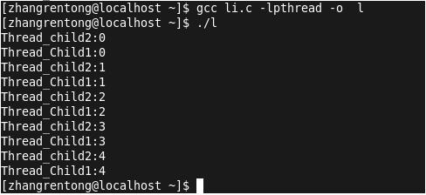
运行结果
从运行结果可以看出，两个子线程是并发执行的

Slide 14
操作系统的并发机制实例
3. 等待进程、线程的终止及其应用
(1) 等待进程终止
wait(); waitpid();
① wait() 语法格式
pid=wait(stat_addr);
wait()函数使父进程暂停执行，直到它的一个子进程结束为
止，该函数的返回值是终止运行的子进程的PID。参数status
所指向的变量存放子进程的退出码，即从子进程的main函
数返回的值或子进程中exit()函数的参数。如果status不是一
个空指针，状态信息将被写入它指向的变量。
76

Slide 15
操作系统的并发机制实例
② waitpid() 语法格式
pid=wait(stat_addr);
waitpid(pid_t pid,int * status,int options)
用来等待子进程的结束，但它用于等待某个特定进程结束。
参数pid指明要等待的子进程的PID，参数status的含义与
wait()函数中的status相同。
77

Slide 16
操作系统的并发机制实例
(2) wait--等待子进程结束 与 exit---终止进程的使用
方法
① 例1
main( )
{ int n;
….
if(fork()==0)
{printf(“a”);
exit(0);
}
wait(&n);
printf(“b”);
}
printf(“c”);
78

Slide 17
操作系统的并发机制实例
② 例2
main()
{ int p1,p2,p3,p4,p5,pp1,pp2;
printf(“程序开始执行”)；
if ((p1=fork( )== 0） {
printf（“进程proc1执行”）；
exit(1);
} else
if ((p2=fork() )== 0） {
printf（“进程proc2执行”）；
exit(1);
}
pp1=wait(&pp1); /* 等待，直到子进程终止 */
pp2=wait(&pp2); /* 等待，直到子进程终止 */
if ((p3=fork())== 0）{
printf（“进程proc3执行”）；
} else
if（(p4=fork（）)== 0） {
printf（“进程proc4执行”）；
} else
if（(p5=fork（）)== 0） {
printf（“进程proc5执行”）；
exit(1);
}
printf(“整个程序终止“)；
exit(0);
}
79

Slide 18
操作系统的并发机制实例
ⅱ 试回答如下问题
a. 画出描述子进程执行先后次序的进程流图。(各进程
分别用其对应的函数名或包含其进程号的符号名标识)。
b. 这个程序执行时最多可能有几个进程同时存在？同时
存在的进程数最多时分别是哪几个进程？
c. 程序执行时，“整个程序终止”被输出几次？分别是
哪些进程输出的？

Slide 19
操作系统的并发机制实例
ⅲ 问题答案
a.
S
p2
p1
p3
p4
p5
F
子进程进程执行的流图图
b. 最多4个进程同时存在，分别是main、p3、p4、p5 。
c. 3次，main、p3、p4 。
8

Slide 20
操作系统的并发机制实例
③ 应用实例1
#include <sys/types.h>
#include <sys/wait.h>
int main ()
{
pid_t pid;
int status;
pid=fork();
if (pid==0) {
p6()；exit();
} else{
pid=fork();
if (pid==0 ) {
p5()；exit();
}
}
wait(&status);
wait(&status);
p7()；
}
s
p5
p6
p7
f
3个合作进程
的进程流图
83

Slide 21
操作系统的并发机制实例
④ 应用实例2
#include <stdio.h>
#include <pthread.h>
int A;
void subp1()
{
printf(“A in thread is %d\n",A);
A = 10;
}
main()
{
pthread_t p1;
int pid;
A = 0;
pid = fork();
if (pid==0) {
printf("A in son process is %d\n",A);
A=100;
exit(0);
}
wait();
pthread_create(&p1,NULL,subp1,NULL);
pthread_join(p1,NULL);
printf(“A in father process is %d\n",A);
}
84

Slide 22

操作系统的并发机制实例
运行结果？ A in son process is０
A in thread is ０
A in father process is 10
85

Slide 23
操作系统的并发机制实例
使用进程和线程编程需要注意的问题
  多进程 Multi-Process
    声明的变量可能有多个内存实例，属于不同的地址空间，完全隔离，即使是全局变量
  多线程 Multi-Thread
    声明的全局变量多个线程共用，需要注意互斥

Slide 24
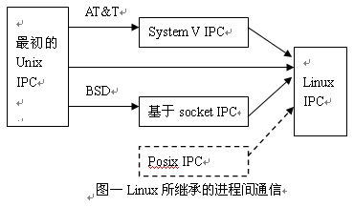
操作系统的并发机制实例
4. 进程IPC机制
86

Slide 25
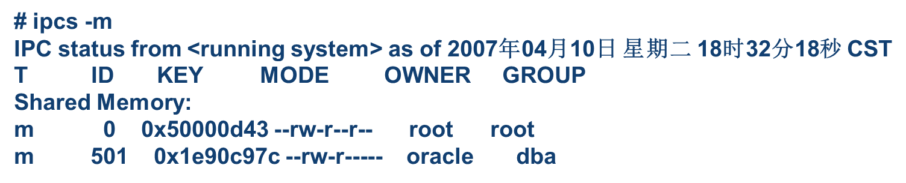
操作系统的并发机制实例
4. 进程IPC机制
SYSTEM V的IPC
  信号量(semaphore set)
  共享内存(shared memory)
  消息队列(message queue)
shell命令
  ipcs, ipcrm访问
86

Slide 26
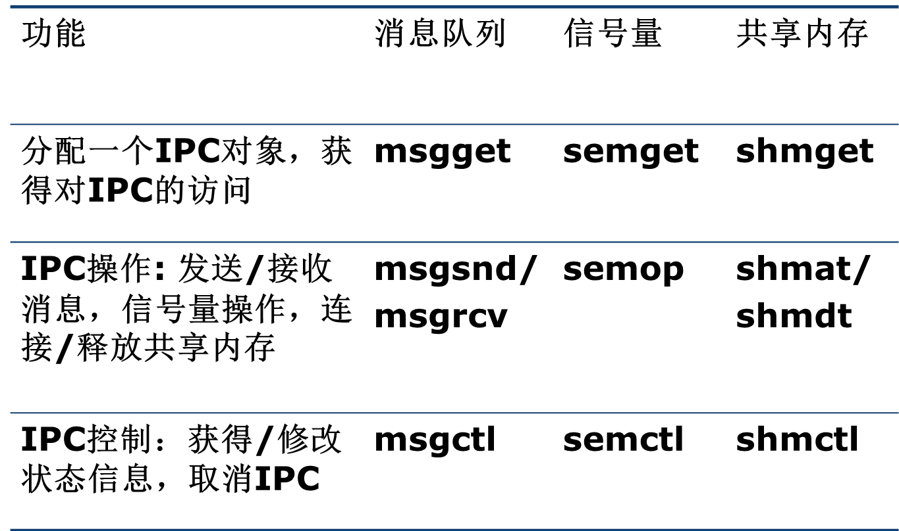
LINUX的IPC

Slide 27
操作系统的并发机制实例
4-1. 信号量及其使用方法
Linux信号量函数在通用的信号量数组上进行操作，而不是在一个单一的信号量上进行操作。这些系统调用主要包括：semget、semop和semctl。
(1) 信号量的创建
① 功能
创建一个新的信号量或是获得一个已存在的信号量键值。
86

Slide 28
操作系统的并发机制实例
② 原型
int semget(key_t key, int num_sems, int sem_flags)键值
ⅰ 参数key是一个用来允许多个进程访问相同信号量的整数值，它们通过相同的key值来调用semget。
ⅱ 参数num_sems参数是所需要的信号量数目。Semget创建的是一个信号量数组，数组元素的个数即为num_sems。
ⅲ sem_flags参数是一个标记集合，与open函数的标记十分类似。低九位是信号的权限，其作用与文件权限类似。另外，这些标记可以与 IPC_CREAT进行或操作来创建新的信号量。一般用：IPC_CREAT | 0666
87

Slide 29
操作系统的并发机制实例
(2) 信号量的控制
原型
int semctl(int sem_id, int sem_num, int command, ...)
ⅰ 参数sem_id，是由semget所获得的信号量标识符。
ⅱ 参数sem_num参数是信号量数组元素的下标，即指定
对第几个信号量进行控制。
ⅲ command参数是要执行的动作，有多个不同的ommand
值可以用于semctl。常用的两个command值为:
SETVAL: 用于为信号量赋初值，其值通过第四个参数指定。
IPC_RMID：当信号量不再需要时用于删除一个信号量标识。
88

Slide 30
操作系统的并发机制实例
ⅳ 如果有第四个参数，则是union semun，该联合定义如
下：
union semun {
int val;
struct semid_ds *buf;
unsigned short *array;
}
(3) 信号量的操作
① 原型
int semop(int sem_id, struct sembuf *sem_ops, size_t
num_sem_ops)
89

Slide 31
操作系统的并发机制实例
ⅰ 参数sem_id，是由semget函数所返回的信号量标识符。
ⅱ 参数sem_ops是一个指向结构数组的指针，该结构定义如下：
ⅲ num_sem_ops 操作次数，一般为1
struct sembuf {
short sem_num; //数组下标
short sem_op; //操作，-1或+1
short sem_flg; //0
}
90

Slide 32
进操作系统的并发机制实例
② P操作
void P(int semid,int index)
{ struct sembuf sem;
sem.sem_num = index;
sem.sem_op = -1;
sem.sem_flg = 0; //：操作标记：0或IPC_NOWAIT等
semop(semid,&sem,1); //1:表示执行命令的个数
return;
}
91

Slide 33
操作系统的并发机制实例
③ V操作
void P(int semid,int index)
void V(int semid,int index)
{ struct sembuf sem;
sem.sem_num = index;
sem.sem_op = 1;
sem.sem_flg = 0;
semop(semid,&sem,1);
return;
}
92

Slide 34
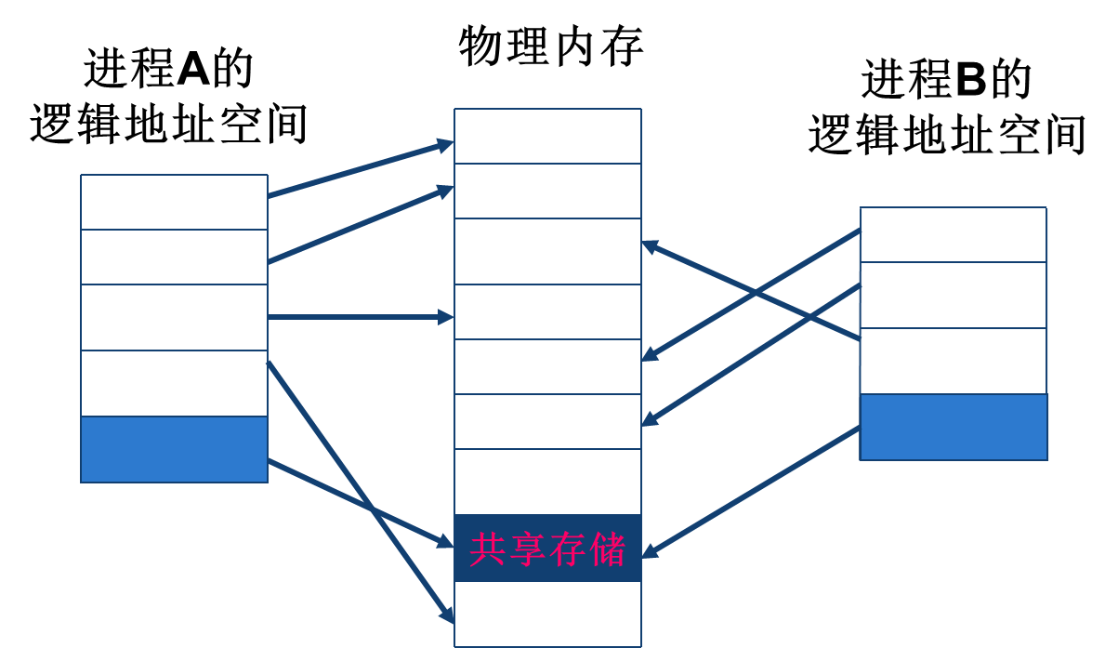
操作系统的并发机制实例
4-2. 共享内存
(1) 功能
共享内存允许两个或更多进程访问同一块内存，就如同
malloc() 函数向不同进程返回了指向同一个物理内存区
域的指针。当一个进程改变了这块地址中的内容的时候，
其它进程都会察觉到这个更改。
93

Slide 35
操作系统的并发机制实例
(2) 共享内存创建
int shmget(key_t key,int size,int shmflg)
其中：
① key: 键值，多个需要使用此共享内存的进程用相同的
key来创建
② shmflg: IPC_CREAT|0666
94

Slide 36
操作系统的并发机制实例
(3) 共享内存绑定
int shmget(key_t key,int size,int shmflg)
int shmat ( int shmid, char *shmaddr, int shmflg)
其中：
① shmid:共享内存句柄，shmget调用的返回值；
② shmaddr:一般用NUL;
③ shmflg: SHM_R|SHM_W
S = (char *)shmat(shmid1,NULL,SHM_R|SHM_W)
一旦绑定，对共享内存的操作即转化为对局部变量S的操
作。
95

Slide 37
操作系统的并发机制实例
(4) 共享内存的释放
系统调用格式：int shmctl(shmid,cmd,buf);
其中：
shmid:共享内存句柄，shmget调用的返回值；
cmd:操作命令shmctl(shmid,IPC_RMID,0)
96

Slide 38
实例
#include <stdio.h>
#include <sys/shm.h>
#include <sys/stat.h>
#define BUFSZ 4096
int main()
{
int segment_id; //共享内存标识
char* shared_memory; //进程的地址空间
int segment_size;
/* 分配共享内存 */
segment_id = shmget(IPC_PRIVATE,BUFSZ, IPC_CREAT|IPC_EXCL|S_IRUSR|S_IWUSR );
shared_memory = (char*)shmat(segment_id, 0, 0);
/* 确定共享内存的大小 */
printf(“shared memory attached at address %p\n”, shared_memory);
shmctl(segment_id, IPC_STAT, &shmbuffer); //得到共享内存的状态

Slide 39
实例
segment_size = shmbuffer.shm_segsz;
printf("segment size: %d\n", segment_size);
/* 在共享内存中写入一个字符串 */
sprintf(shared_memory, “Hello, world.”);
shmdt(shared_memory); /* 脱离该共享内存块 */
/* 重新绑定该内存块 */
shared_memory = (char*)shmat(segment_id, 0, 0);
printf("shared memory reattached at address %p\n", shared_memory);
printf("%s\n", shared_memory); /* 输出共享内存中的字符串 */
shmdt(shared_memory); /* 脱离该共享内存块 */
shmctl(segment_id, IPC_RMID, 0);/* 释放这个共享内存块 */
return 0;
}

Slide 40
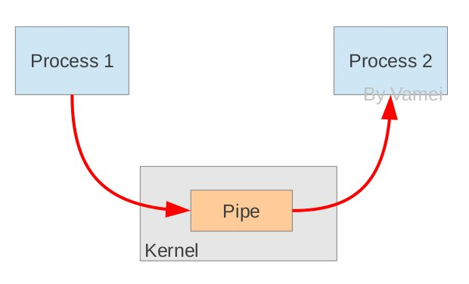
操作系统的并发机制实例
5. 管道
管道pipe用于具有亲缘关系进程间的通信
管道是半双工的，数据只能单向流动（双方通信需建立两个管道）
管道只能用于父子进程或兄弟进程之间
管道对于管道两端的进程而言就是一个文件，并单独构成一种文件系统，存在于内存中
写管道的内容添加在管道缓冲区的末尾，读管道则从缓冲区头部读出
86

Slide 41
无名管道的使用
int pipefd[2]; int pipe(pipefd); /*创建无名管道*/
pipefd[0]只能用于读; pipe[1]只能用于写
将数据写入管道：write()
  管道长度受到限制，管道满时写入操作将被阻塞，直到管道中的数据被读取
  fcntl()可将管道设置为非阻塞模式
从管道读取数据：read()
  当数据被读取后，数据将自动被管道清除
  不能由一个进程向多个进程同时传递同一个数据
  fcntl()可将管道读模式设置为非阻塞模式
关闭管道：close()
  关闭读端口时，在管道上进行写操作的进程将收到SIGPIPE信号
  关闭写端口时，进行读操作的read()函数将返回0

Slide 42
无名管道的使用
#include <stdio.h>
#include <unistd.h>
#include <sys/types.h>
int main(void)
{
int fd[2], nbytes;
pid_t childpid;
char string[] = "Hello, world!\n";
char readbuffer[80];
pipe(fd);
If((childpid = fork()) == -1)
{
perror("fork");
exit(1);
}

Slide 43
无名管道的使用
if(childpid == 0)
{
/* Child process closes up input side of pipe */
close(fd[0]);
/* Send "string" through the output side of pipe */
write(fd[1], string, (strlen(string)+1));
exit(0);
}
else
{
/* Parent process closes up output side of pipe */
close(fd[1]);
/* Read in a string from the pipe */
nbytes = read(fd[0], readbuffer, sizeof(readbuffer));
printf("Received string: %s", readbuffer);
}
return(0);
}

Slide 44
命名管道的创建与读写
创建命名管道：
int mknod(const char *path, mode_t mod, dev_t dev)；
int mkfifo(const char *path, mode_t mode)；
命名管道必须先调用open()将其打开
  同时用读写方式(O_RDWR)打开时，一定不会导致阻塞
  以只读方式(O_RDONLY)打开时，调用open()函数的进程将会被阻塞直到有写方打开管道
  以写方式(O_WRONLY)打开时，阻塞直到有读方打开管道

Slide 45
信号（Signal）
信号机制是进程之间相互传递消息的一种方法，信号全称为软中断信号，也有人称作软中断。
通知接受进程有某种事件发生，除了用于进程间通信外，进程还可以发送信号给进程本身；Linux除了支持Unix早期信号语义函数，还支持语义符合Posix.1标准的信号函数

Slide 46
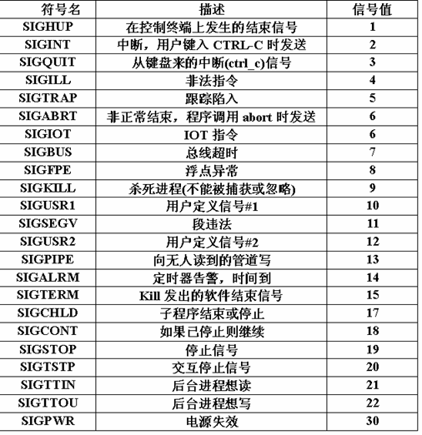
CTRL+\
CTRL+\

Slide 47
信号（Signal）
当某个信号出现时，系统有三种处理方式：
  忽略信号：大多数信号使用，但SIGKIL和SIGSTOP不能被忽略
  捕捉信号：通知内核在某种信号发生时，调用一个用户函数
  执行系统默认动作：异常终止(abort)、退出(exit)、忽略(ignore)、停止(stop)或继续(continue)
功能
  发送信号：发送进程把信号送到指定进程信号域的某一位上，如目标进程正在一个可被中断的优先级上睡眠，核心便将其唤醒
  预置对信号的处理方式：进程处于核心态时，即使受到软中断也不予理睬；只有当它返回到用户态后，才处理软中断信号
  收受信号的进程按事先规定完成对相应事件的处理

Slide 48
进程的软中断通信——函数的使用
向一个进程或一组进程发送一个信号：int kill(pid, sig)
  pid>0时，核心将信号发送给进程pid
  pid<0时，核心将信号发送给与发送进程同组的所有进程
  pid=-1时，核心将信号发送给所有用户标识符真正等于发送进程的有效用户标识号的进程
预置信号接收后的处理方式：signal(sig, function)
  function=1时，屏蔽该类信号
  function=0时，收到sig信号后终止自己
  function为非0、非1类整数时，执行用户设置的软中断处理程序

Slide 49
实例
使用系统调用fork()创建子进程，再用系统调用signal()让父进程捕捉键盘上来的中断信号（即按ctrl-c键），当父进程接受到这个软中断后，父进程用系统调用kill()向子进程分别发送整数值为16的软中断信号，子进程获得对应软中断信号后，分别输出下列信息后终止：
  Child process 1 is killed by parent !!
父进程调用wait()函数等待子进程终止后，输出以下信息后终止：
  Parent process is killed!!

Slide 50
实例
#include<stdio.h>
#include<signal.h>
#include<unistd.h>
void waiting(),stop();
int wait_mark;
void waiting()
{
while(wait_mark!=0);
}
void stop()
{
wait_mark=0;
}
Main()
{
int p1;
while((p1= fork()) = = -1);
if (p1>0)
{
wait_mark=1;
signal(SIGINT, stop);
waiting();
kill(p1,16);
wait(0);
printf(“/n parent process is killed!/n”);
exit(0);
}

Slide 51
else
{
wait_mark=1;
signal(16, stop);
waiting();
printf(“/n child process1 is killed by parent!/n”);
Exit(0);
}
}

Slide 52
printf()输出的字符比较多
进程间使用lockf()函数，输出不会被中断，输出字符串的顺序和进程执行顺序保持一致。

